Slide 1
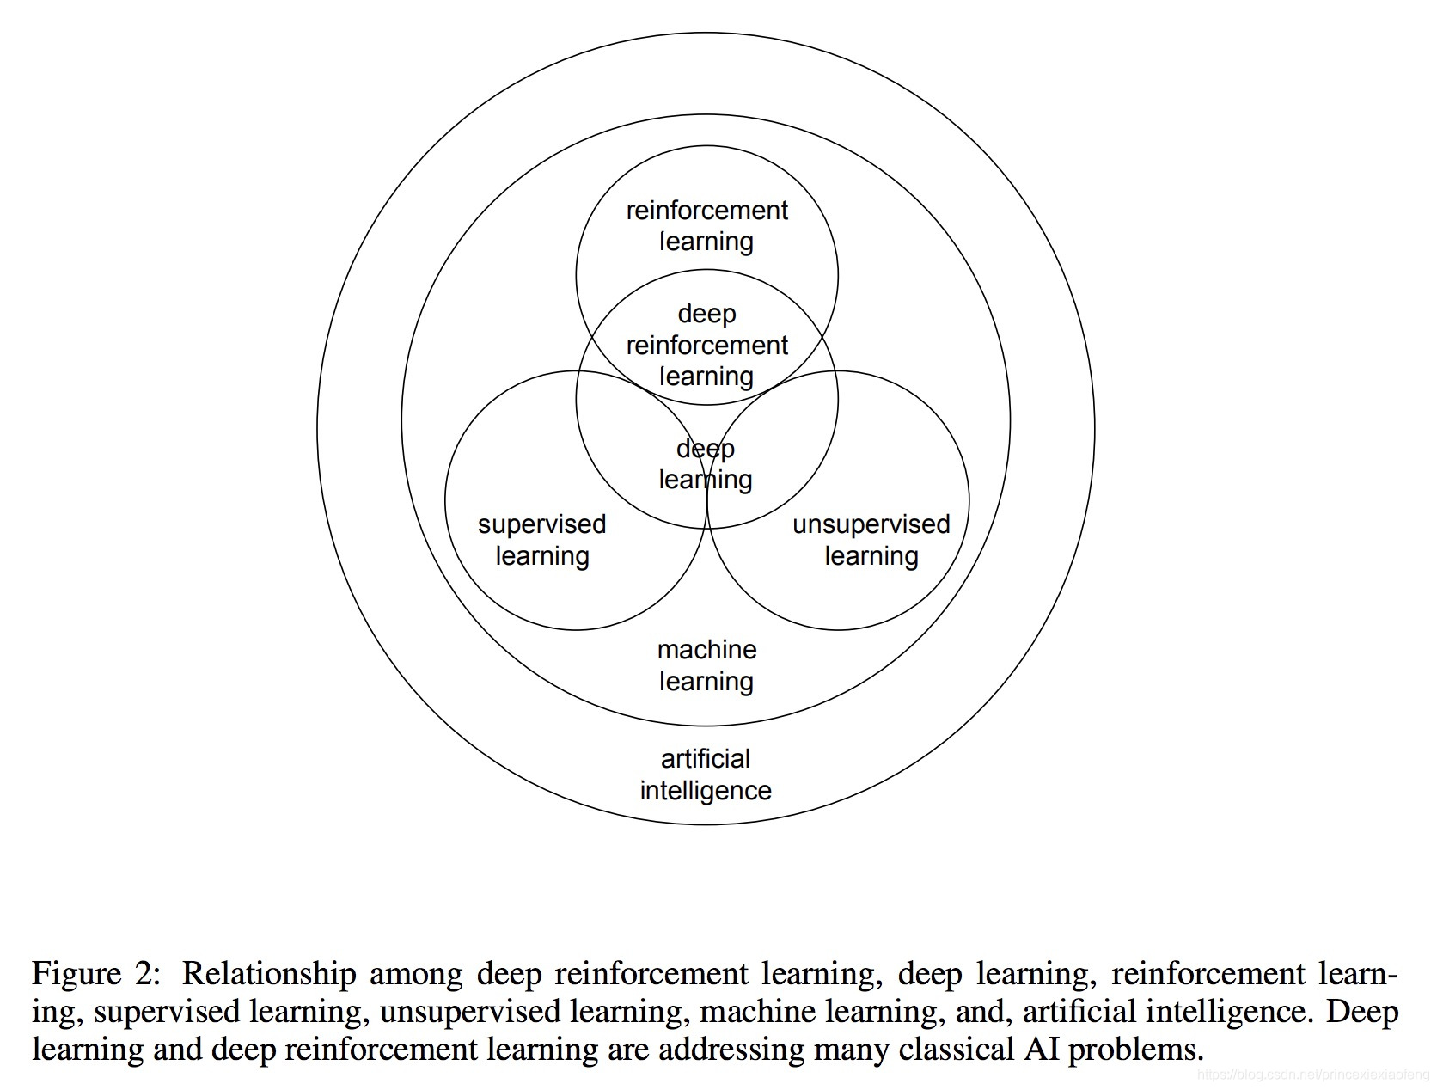

Slide 2
马尔可夫决策过程 (Markov Decision Process，MDP)

Slide 3
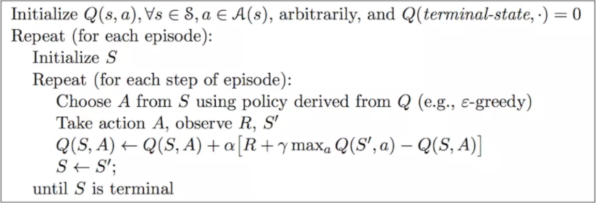
Q-Learning 伪代码

Slide 4
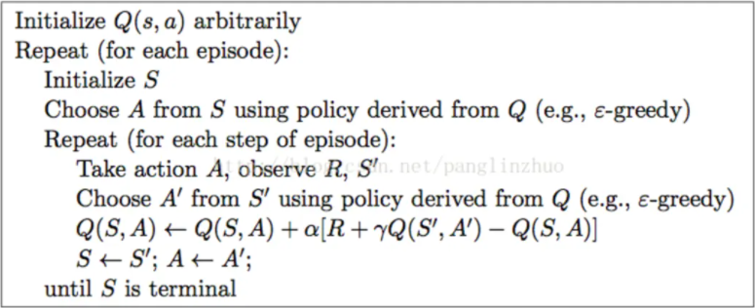
Sarsa 伪代码

